Slide 1
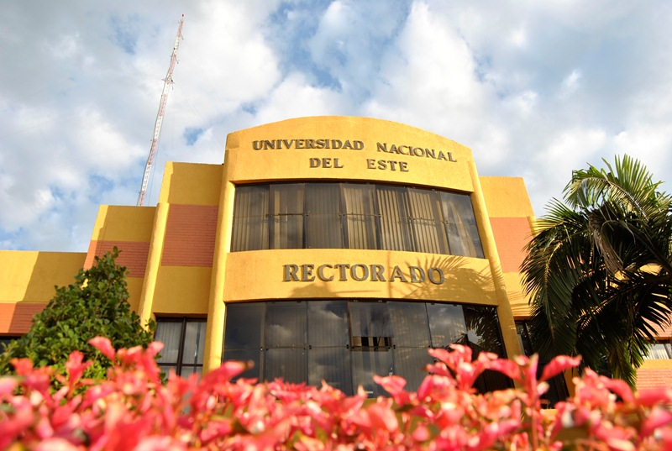
PRESUPUESTO 2020

Slide 2
Propuesta al Congreso

Slide 3
IMPACTO DEL RECORTE
PRESUPUESTARIO 2009-2020
PLAN FINANCIERO

Slide 4
Porcentaje de Ejecución Presupuestaria
EJERCICIO FISCAL 2015 |  |  | EJERCICIO FISCAL 2016
F.F. 10 RECURSOS DEL TESORO | 98.90 % |  | F.F. 10 RECURSOS DEL TESORO | 95.31 %
F.F. 30 RECURSOS INSTITUCIONALES | 75.74 % |  | F.F. 30 RECURSOS INSTITUCIONALES | 68.91%
EJERCICIO FISCAL 2017 |  |  | EJERCICIO FISCAL 2018
F.F. 10 RECURSOS DEL TESORO | 97.30% |  | F.F. 10 RECURSOS DEL TESORO | 97.69%
F.F. 30 RECURSOS INSTITUCIONALES | 65.50% |  | F.F. 30 RECURSOS INSTITUCIONALES | 66.93%
EJERCICIO FISCAL - AL 31/08/2019
F.F. 10 RECURSOS DEL TESORO | 60.12%
F.F. 30 RECURSOS INSTITUCIONALES | 33.97%

Slide 5
RESTITUCIÓN
UNIDAD RESPONSABLE | RESTITUCIÓN 2020
Rectorado | 3.796.756.650
Politécnica | 55.158.750
Filosofía | 87.438.509
Economia | 92.772.321
Agronomía | 119.781.870
Derecho | 35.940.957
Salud | 104.715.805
Posgrado | 43.661.080
ESBA | 62.480.781
Total: | 4.398.706.723

Slide 6
ESCALAFON DOCENTE
UNIDAD RESPONSABLE | EQUIPARACIÓN DOCENTE 12 MESES
Politécnica | 410.342.400
Filosofía | 1.340.060.045
Economía | 703.045.551
Agronomia | 384.696.000
Derecho | 250.997.078
Total | 3.089.141.074

Slide 7
CRECIMIENTO VEGETATIVO
UNIDAD RESPONSABLE | CRECIMIENTO VEGETATIVO
Politécnica | 857.202.567
Filosofía | 447.005.634
Economia | 562.896.061
Agronomia | 1.217.911.782
Posgrado | 519.264.200
Total | 3.604.280.244

Slide 8
DOCENTES (ENCARGADOS Y AUXILIARES)
UNIDAD RESPONSABLE | 5 %DOCENTE
Politécnica | 160.700.412
Filosofía | 129.210.857
Economía | 116.674.249
Agronomía | 133.642.335
Derecho | 118.699.864
Salud | 50.528.978
Posgrado | 45.205.010
ESBA | 31.253.895
Total 5% Docente | 785.915.601

Slide 9
ADMINISTRATIVO
UNIDAD RESPONSABLE | Enero a Junio 10% Julio a Dic 5% ADMINISTRATIVO
Rectorado | 457.970.143
Politécnica | 186.528.440
Filosofía | 195.233.656
Economía | 269.551.305
Agronomía | 298.912.071
Derecho | 174.131.251
Salud | 126.151.446
Posgrado | 80.900.815
ESBA | 106.956.108
Total | 1.896.335.235

Slide 10
UNIDAD RESPONSABLE | OTROS NIVELES
Rectorado | 224.327.847
Politécnica | 50.000.000
Filosofía | 50.000.000
Economía | 50.000.000
Agronomía | 50.000.000
Derecho | 50.000.000
Salud | 50.000.000
Posgrado | 50.000.000
ESBA | 50.000.000
Total | 624.327.847

Slide 11
ESCENARIO NECESARIO 2020
Incremento solicitado | 10.000.000.000
Restitución | 4.398.706.723
TOTAL | 14.398.706.723

Slide 12
TOPE
ARANCELARIO

Slide 13
RECURSOS INSTITUCIONALES
RECTORADO/ESCUELAS
SIN RECAUDAR
-2.747.763.900
2016
2017

Slide 14
RECURSOS INSTITUCIONALES
RECTORADO/ESCUELAS
SIN RECAUDAR
-351.869.300
2018
2019

Slide 15
Investigaciones

Slide 16
PROYECTOS DE INVESTIGACIÓN
Dimensión | Facultad/Escuela | Proyectos 2019
Listado de Proyectos de Investigación que la institución está desarrollando | Facultad Politécnica | 152
 | Facultad de Ingeniería Agronómica | 59
 | Facultad de Ciencias Económicas | 15
 | Facultad de Derecho y Ciencias Sociales | 25
 | Facultad de Filosofía | 220
 | Facultad de Ciencias de la Salud | 36
 | Escuela de Posgrado | 272
 | Escuela de Bellas Artes | 20
 | TOTAL | 799

Slide 17
Extensión

Slide 18
PROYECTOS DE EXTENSIÓN
Institución | Año |  |  |  | Total general
 | 2016 | 2017 | 2018 | 2019
Escuela Superior de Bellas Artes | 585 | 50 | 202 | 59 | 896
Escuela de Posgrado | 120 | 25 | 420 | 1.525 | 2.090
Facultad de Ciencias de la Salud (FACISA) | 7.512 | 12.387 | 13.010 | 11.522 | 44.431
Facultad de Ciencias Económicas |  |  | - | - | -
Facultad de Derecho y Ciencias Sociales | 252 | 514 | 983 | 1.812 | 3.561
Facultad de Ingeniería Agronómica | 138 | 104 | 113 | 158 | 513
Facultad Politécnica | 387 | 444 | 574 | 2.302 | 3.707
Red de Extensión de la UNE (REXUNE) | 767 | 402 | 575 | 1.655 | 3.399
FD y CS, Carrera de Comunicación FAFI - UNE, conjuntamente con la Universidad Nacional de Avellaneda UNDAV/Arg. y la Universidad Nacional de Rosario. | 225 |  |  |  | 225
Facultad de Filosofía - UNE | 86 | 89 | 246 | 3.097 | 3.518
Total general | 10.072 | 14.015 | 16.123 | 22.130 | 62.340

Slide 19
LABORATORIOS

Slide 20
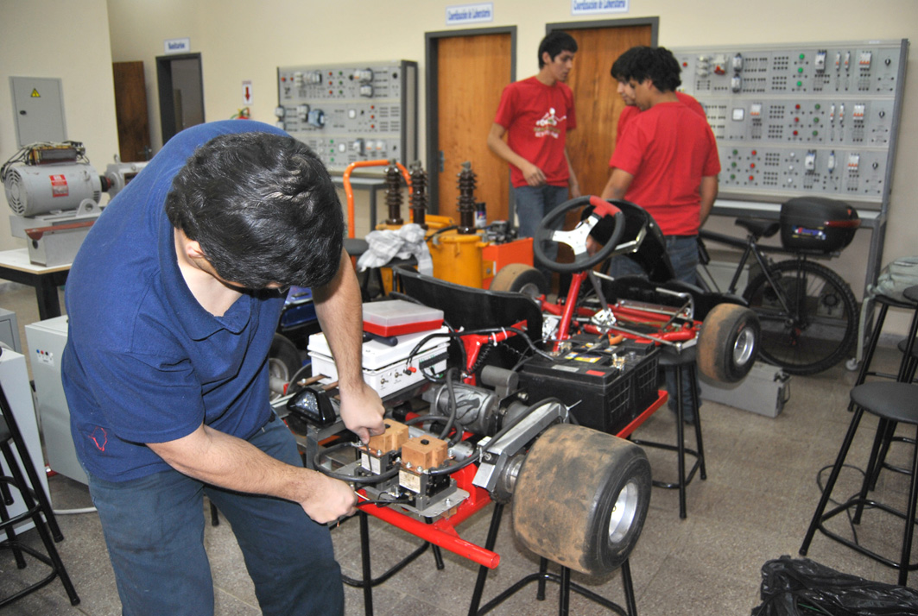
Laboratorio - Facultad Politécnica

Slide 21
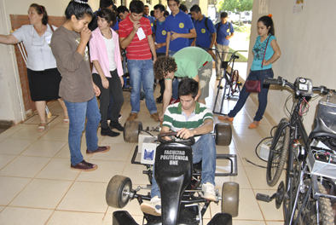

Slide 22
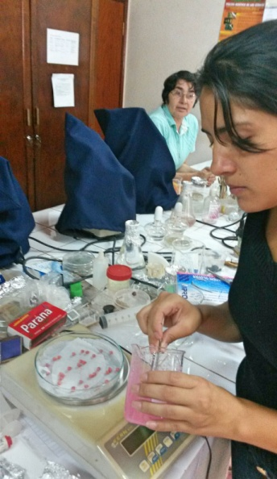
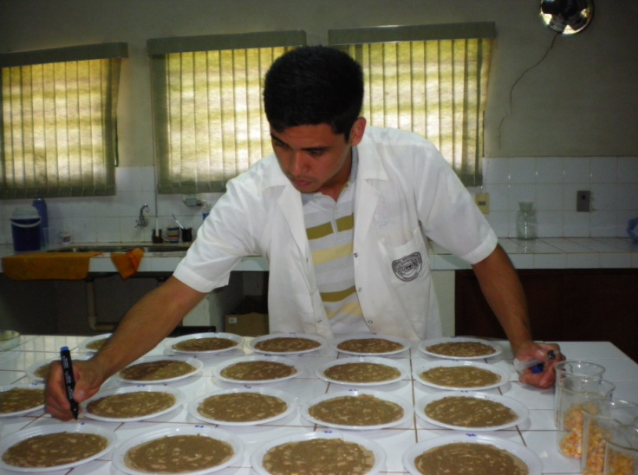
Laboratorio – Facultad de Ing. Agronómica

Slide 23
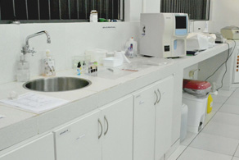
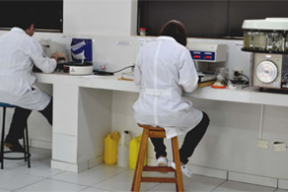
Laboratorio – Facultad de Ciencias de la Salud

Slide 24
Plan
de Austeridad

Slide 25
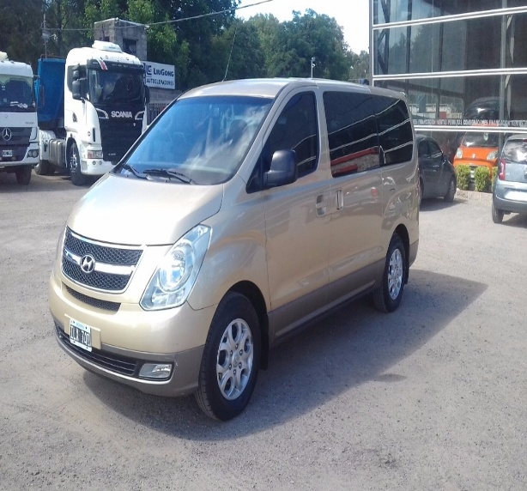
Uso eficiente de combustible
En atención a un presupuesto insuficiente se ha programado con anticipación los compromisos de la UNE, llevando a cabo gestiones de austeridad, iniciando así en el Periodo 2015 saldos en Combustibles y Lubricantes que permitieron desarrollar actividades .
Lo expuesto, ha permitido equilibrar el Presupuesto en la Fuente de Financiamiento 30 “Recursos Institucionales”.
Ahorro en gasto de combustible por cada vehículo
95%

Slide 26
Muchas Gracias…

